Slide 1
每周报告01.10
1.比色阵列——优化相对采样半径和数值有效位数
2.论文撰写——协助撰写论文比色阵列的相关说明
3.编写手册——编写比色阵列识别算法的用户手册
4.识别算法——整理水凝胶比色算法研发进展报告

Slide 2
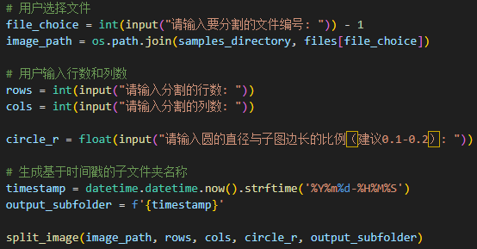

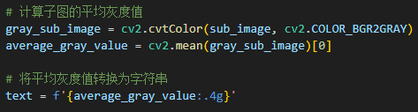
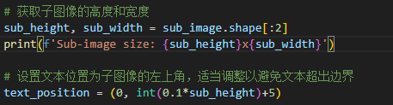
1.比色阵列——优化相对采样半径和数值有效位数
相对采样半径：r = 0.1；0.2；0.3
优化比色阵列识别算法的相对采样半径作为输入参数（默认取0.1）和灰度数值的有效位数（默认取4位有效数字），优化显示位置。

Slide 3
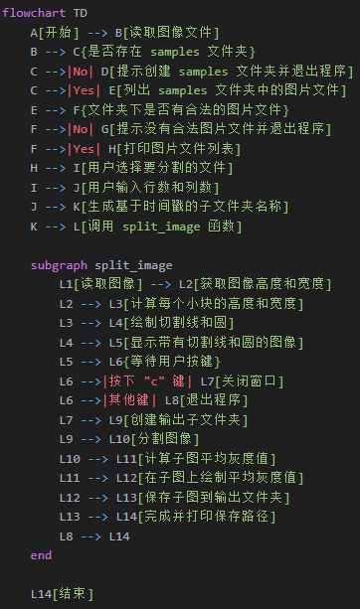
2.论文撰写——协助撰写论文比色阵列的相关说明
在这项工作中，我们构建了一个基于机器视觉的智能比色系统（Intelligent colorimetric system, ICS）用于单个样品的比色识别。使用通用的智能手机对样品水凝胶进行成像，图像被发送到我们开发的图像识别和分析软件，该软件使用多目标自动分割模块（Multi-objective automatic segmentation module, MASM）构建单样品图像库，并自动对样品颜色识别，分割出单样品图像。使用标准霍夫圆变换(Standard Hough Circle Transform, SHCT)对单样品中的圆进行检测，内圈像素点平均灰度值(Average pixel grayscale value, APGV)作为样品细菌浓度标志物，根据样品颜色自动识别样本中每个样本的细菌浓度 。在上述过程中，我们结合了机器人流程自动化（Robotic Process Automation，RPA）来减少人工和时间，包括将所有样品图像进行切割，将算法识别的单样品图像保存到不同的文件夹中，提高图像采集的效率，从而实现高通量数据库的快速构建。

Slide 4
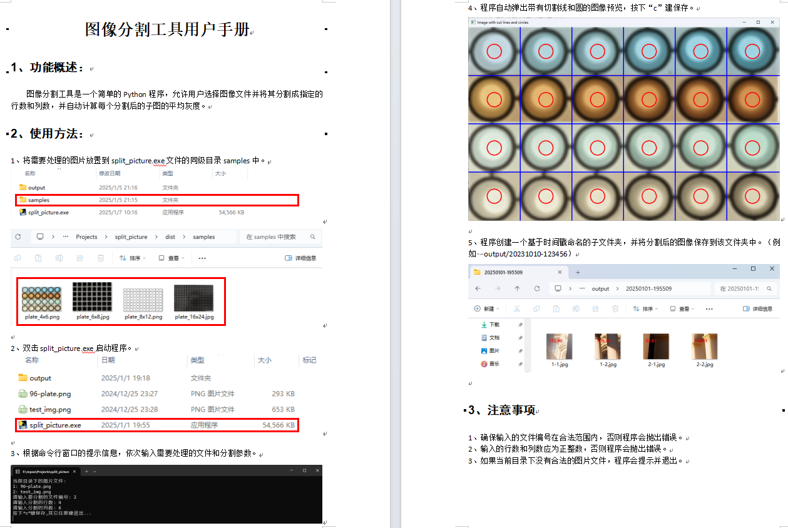
3.编写手册——编写比色阵列识别算法的用户手册
编写比色阵列识别算法的用户手册 ,便于后续同学使用。

Slide 5
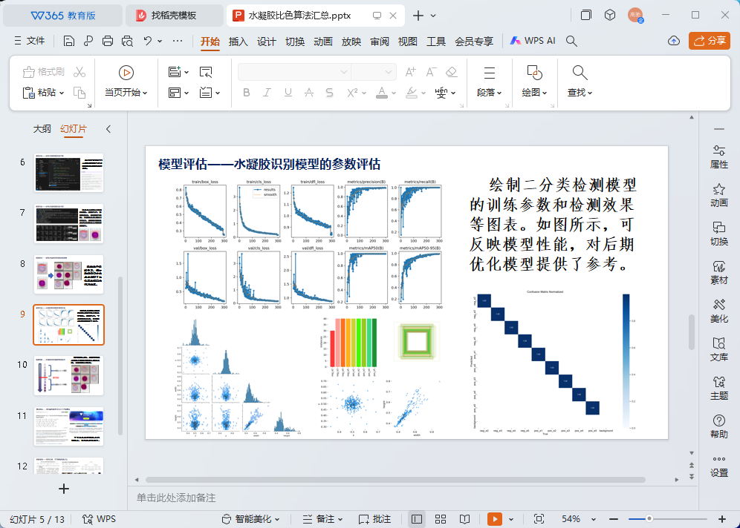
4.识别算法——整理水凝胶比色算法研发进展报告
整理水凝胶比色算法研发进展报告，汇总了自研究以来的所有进展。

